Slide 1


Қазақ отбасындағы ұлттық салт-дәстүрлер. Ұрпақтар сабақтастығы: әже даналығы, атадан өсиет, жеңгелерден қызға ақыл-кеңес, ағаға, әпкеге құрмет – баланы тәрбиелеу тәсілдері ретінде. Отбасылық дәстүрлерді дәріптеу.
«Көшпенділердің жүрегінен туған ең жақсы ғұрыптар» шеберлік сабағы
«Даналық мектебі» жұмысын ұйымдастыру
“Ұлттық мәдениеттен жұрдай рухта тәрбиеленген ұрпақтан халқымыздың қажеті мен мүддесін жоқтайтын пайдалы азамат шықпайды” Мұстафа Шоқай

Slide 2



САБАҚТЫҢ МАҚСАТЫ:
«Ата» мектебі, «Әже» мектебі, «Аға» мектебі, «Жеңге» мектебі арқылы ұлттық құндылықтарды ұрпақ бойына сіңіру
МІНДЕТТЕРІ:
Ұлттық тәрбие мектептерін («Ата» мектебі, «Әже» мектебі, «Аға» мектебі, «Жеңге» мектебі) ашу арқылы озық салт- дәстүрлерді талдап түсіндіру және оны дәріптеу;
Халқымыздың сан ғасырлық мәдени жәдігерлері мен ұлттық құндылықтарын тәрбиенің негізгі өзегіне айналдыру;
Отбасы тәрбиесінің үздіксіздігі мен сабақтастығын қамтамасыз ету.

Slide 3


Ой қозғау.
Бүгінгі тақырып бойынша не білеміз, не білгіміз келеді?
«БББ» кестесінің екі бағанын толтыру
Б | Б | Б
... | ...

Slide 4

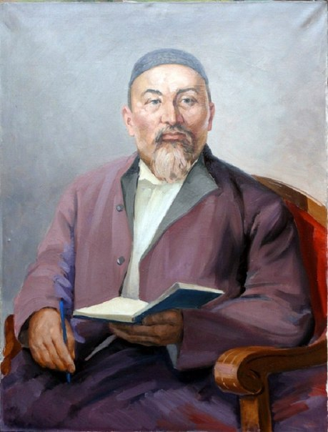
Адамға үш алуан адамнан мінез жұғады: ата-анадан, ұстазынан, құрбысынан. Әсіресе, олардың қайсысын жақсы көрсе, содан көп жұғады.
Абай Кұнанбаев

Slide 5




«ДАНАЛЫҚ МЕКТЕБІ» АТА-АНАЛАРДЫ ПЕДАГОГИКАЛЫҚ ҚОЛДАУ ОРТАЛЫҒЫНЫҢ БІР БАҒЫТЫ РЕТІНДЕ МЕКТЕПТЕРДЕ КЛУБТЫҚ ФОРМАТТА ЖҰМЫС ІСТЕЙДІ. ОНЫҢ ЖҰМЫСЫН ҰЙЫМДАСТЫРУ МӘСЕЛЕСІ ПЕДАГОГИКАЛЫҚ КЕҢЕСТІҢ КҮН ТӘРТІБІНЕ ҚОЙЫЛЫП, КЕҢЕСТЕ ТАЛҚЫЛАНЫП, ЖАУАПТЫ АДАМ БЕЛГІЛЕНЕДІ. ОЛ ДИРЕКТОРДЫҢ ТӘРБИЕ ЖҰМЫСЫ ЖӨНІНДЕГІ ОРЫНБАСАРЫ БОЛУЫ ДА МҮМКІН. АРЫ ҚАРАЙ ЖАУАПТЫ АДАМ ДИРЕКТОРДЫҢ ТӘРБИЕ ЖҰМЫСЫ ЖӨНІНДЕГІ ОРЫНБАСАРЫМЕН КЕЛІСЕ ОТЫРЫП КЛУБТЫҢ ЖҰМЫС ЖОСПАРЫН ЖАСАП, БЕКІТЕДІ. «ДАНАЛЫҚ МЕКТЕБІ» КЛУБЫНДА АТА ӨСИЕТІН, ӘЖЕ ДАНАЛЫҒЫН, ЖЕҢГЕСІНІҢ КЕҢЕСІН, АҒАНЫҢ ҚАМҚОРЛЫҒЫН ЖАН-ЖАҚТЫ ТҮСІНДІРЕТІН 4 МЕКТЕП ЖҰМЫС ЖАСАЙДЫ. ӘР МЕКТЕП БОЙЫНША 2 ТАҚЫРЫПТАН, БАРЛЫҒЫ 8 ТАҚЫРЫП ҚАРАСТЫРЫЛАДЫ.

Slide 6
І ЖАРТЫЖЫЛДЫҚТА 4 МЕКТЕП БОЙЫНША, ЯҒНИ АТА МЕКТЕБІ – 1, ӘЖЕ МЕКТЕБІ – 1, АҒА МЕКТЕБІ – 1, ЖЕҢГЕ МЕКТЕБІ – 1, ЖАЛПЫ САНЫ 4 ІС-ШАРА ӨТКІЗЕДІ. ДӘЛ ОСЫЛАЙ ІІ ЖАРТЫЖЫЛДЫҚТА 4 ІС-ШАРА ӨТКІЗІЛЕДІ. БҰЛ ІС-ШАРАЛАРҒА ӘР МЕКТЕПТІҢ ӨЗ ӨКІЛДЕРІ (АТАЛАР, ӘЖЕЛЕР, АҒАЛАР, ЖЕҢГЕЛЕР) ҚАТЫСТЫРЫЛУ КЕРЕК. ӘР СЫНЫПТАН КЕМІНДЕ 1 АДАМНАН ҚАТЫСАДЫ. ОСЫ ІС-ШАРАҒА ҚАТЫСҚАН АДАМ ӨЗ СЫНЫБЫНДАҒЫ АТАЛАРДЫҢ, ӘЖЕЛЕРДІҢ, АҒАЛАРДЫҢ, ЖЕҢГЕЛЕРДІҢ БАСЫН ҚОСЫП, ЗАМАНАУИ МҮМКІНДІКТЕРДІ ЕСКЕРІП, ӘЛЕУМЕТТІК ТОПТАРДА ПАРАҚШАЛАР АШЫП, АЙТЫЛҒАН, ТАЛДАНҒАН МӘСЕЛЕНІ ОРТАҒА САЛУҒА БОЛАДЫ. СОНДА КЛУБТЫҢ ЖҰМЫСЫ ЖАНДАНЫП, ҰЛТТЫҚ ТӘРБИЕ МЕКТЕПТЕРІНІҢ ЖҰМЫСЫ СЫНЫПТАРДА ЖАЛҒАСЫН ТАБАДЫ. КЛУБ АТА МЕН ӘЖЕ ҚАНДАЙ БОЛУЫ КЕРЕК, НЕМЕРЕЛЕРІНЕ ҚАНДАЙ ТӘРБИЕ БЕРУІ КЕРЕК. АҒА ҚАНДАЙ БОЛУЫ КЕРЕК, ІНІЛЕРІ МЕН ҚАРЫНДАСТАРЫНА ҚАЛАЙ ҚАМҚОРЛЫҚ ЖАСАУЫ КЕРЕК, ТӘРБИЕ МӘСЕЛЕСІНДЕ ЖЕҢГЕНІҢ РӨЛІ ҚАНДАЙ, ҚАЙЫН СІҢЛІЛЕРІ МЕН ҚАЙЫН ІНІЛЕРІНЕ ҚАНДАЙ КЕҢЕС АЙТАДЫ ДЕГЕН МӘСЕЛЕЛЕРДІ ҚАРАСТЫРАДЫ.

Slide 7

ҰЛТТЫҚ ТӘРБИЕ ЖӘНЕ ОТБАСЫЛЫҚ ТӘРБИЕ БАҒЫТТАРЫНЫҢ ЖҰМЫСЫН «ДАНАЛЫҚ МЕКТЕБІ» АРҚЫЛЫ ЖАНДАНДЫРУҒА, ҰЛТТЫҚ МАЗМҰН, ҚОҒАМДЫҚ СИПАТ БЕРУГЕ МҮМКІНДІК БАР. ІС-ШАРАЛАРДЫ ҰЙЫМДАСТЫРУ ФОРМАСЫН ТАҢДАУДА МЕКТЕПТЕГІ ЖАУАПТЫ ТҰЛҒАЛАРҒА ЕРКІНДІК БЕРІЛЕДІ. (АЛҚАЛЫ ЖИЫН, ДӨҢГЕЛЕК ҮСТЕЛ, СҰХБАТ, СЕМИНАР, КЕЗДЕСУ, ЖЕКЕ ТАҒЫЛЫМДЫҚ САБАҚТАР, ПІКІРТАЛАС, БАЙҚАУ, Т.Б.)

Slide 8


«Жеті атасын білген ұл, жеті жұрттың қамын жер»
Бір атадан тараған туыстар әулеттің татулығын бірінші орынға қояды. Өйткені олар бірін-бірі жақсы таниды. Ағалы-інілі, апалы-сіңілі дегендей, сыйластықта бірге өседі. Мұндай туыстардың арасында орынсыз жанжал, ұрлық-қарлық, зорлық-зомбылық сияқты жат істер болмайды. Өйтке­ні тәртіп бойынша туыстар бір-біріне қиянат қылмайды, керісінше, сырттай бір-біріне қамқор, жанашыр боп жүреді. Қазақтың «Қанына тартпағанның қары сынсын» деп қатты айтатыны бар. Жеті ата ұғымында ағайын арасындағы бірлік, татулық, сыйластық мәселесі терең қарастырылған. Жеті атаға дейін қыз алыспайтын қазақ қан тазалығына ерекше мән берген. Мұны үлкен мақтанышпен айтуымыз керек. Себебі бұл бізден басқа бір де бір халықта болмаған нәрсе.
Жеті атаны білу, жеті адамның атын білу ғана емес, солардан тараған ағайын-туысыңды білу. Үлкендеріне сәлем беріп, кішілеріне қамқорлық жасау. Сондықтан да біздің ата-бабаларымыз өз балаларына жеті атасының аты-жөнін, атамекенін, өз руынан шыққан елге сыйлы, белгілі адамдардың атын айтып, өмірін үлгі, өнеге етіп отырған.
АТАЛАР МЕКТЕБІ
Жеті атасын білген ұл, жеті жұрттың қамын жер

Slide 9
«Бабалар дәстүрі – ұрпаққа өсиет»
Алаштың ардақтысы Әлихан Бөкейханның өзін ұстауға ОГПУдың (Халық Комиссарлар Кеңесі жанындағы Біріккен Мемлекеттік саяси басқару (1922 1934))адамдары келгенде, «қызым, үйге қонақтар келді, мәдениетті адамдар дәстүр аттамайды, шай қойып жібер» деген керемет сөзі бар. Демек, үйге келген адамға дастархан жаю мәдениеттіліктің белгісі. Мәдениеттімін деген адам міндетті түрде дәстүр ұстануы керек. Осыны алдымыздағы баланы былай қойып, өзіміз терең түсінбей жатамыз. Мәдениетті адамның белгілері қандай дегенде «дәстүр ұстану» деп айта қоюымыз екіталай. Қазақ халқы – қандай да бір қуанышын жеке отбасы емес, көрші-қолаңын, туған-туысын, ел-жұртын жинап атап өтеді. Қуанышты хабар жеткізген адамға «Сүйінші» береді.
Қазақ – қонағын құдайындай сыйлаған дархан халық. Қолындағы барын қонағының алдына жаяды. Біз ең бастыларын айтуға тырыстық, айтылмағаны қаншама?! Әлемдік өркениетте өз болмысымызды сақтаймыз десек, мұндай дәстүрлерді ұмытуға болмайды.
АТАЛАР МЕКТЕБІ
2. Бабалар дәстүрі – ұрпаққа өсиет
Қазақта үйіне кірген жыланның басына ақ құйып шығаратын дәстүрге айналып кеткен ырым бар. Яғни үйден дос емес дұшпаныңның өзін құр ауыз шығарма деген сөз.

Slide 10
ӘЖЕЛЕР МЕКТЕБІ
Ертегі – танымның көзі
Ертегінің бала тәрбиесінде, оның танымдық қасиетінің жан-жақты жетілуіне, сөздік қорын байытып, тілін дамытуда маңызды орын алатынын ұмытпаған абзал. Ұлы Абай «... қандай адам баласы болсын, ол кішкене күнінде ауыз әдебиетімен сусындаса, онда ол адам өз тілін, елін, жерін сүйеді» - деп текке айтпаса керек. Ертегі тек қазақ емес, әлем, әсіресе түркі жұртшылығында бағасы жоғары тәрбие құралы. Алайда оның бүгінгі бағасы биік деуге келмейді. Б. Момышұлының «Біріншіден, бесік жырын айтатын келіндердің азайып бара жатқанынан қорқамын, екіншіден, немерелеріне ертегі айтып бере алмайтын әжелердің көбейіп бара жатқанынан қорқамын, үшіншіден, дәстүрді сыйламайтын балалардың өсіп келе жатқанынан қорқамын. Өйткені бесік жырын естіп, ертегі тыңдап, дәстүрді бойына сіңіріп өспеген баланың көкірек көзі көр бола ма деп қорқамын...» деген екен. Ендеше елге тұтқа болатын ұрпақ тәрбиелейміз десек, ертегі айтатын әжелердің көбеюіне назар аударуымыз керек
Ертегі – танымның көзі

Slide 11
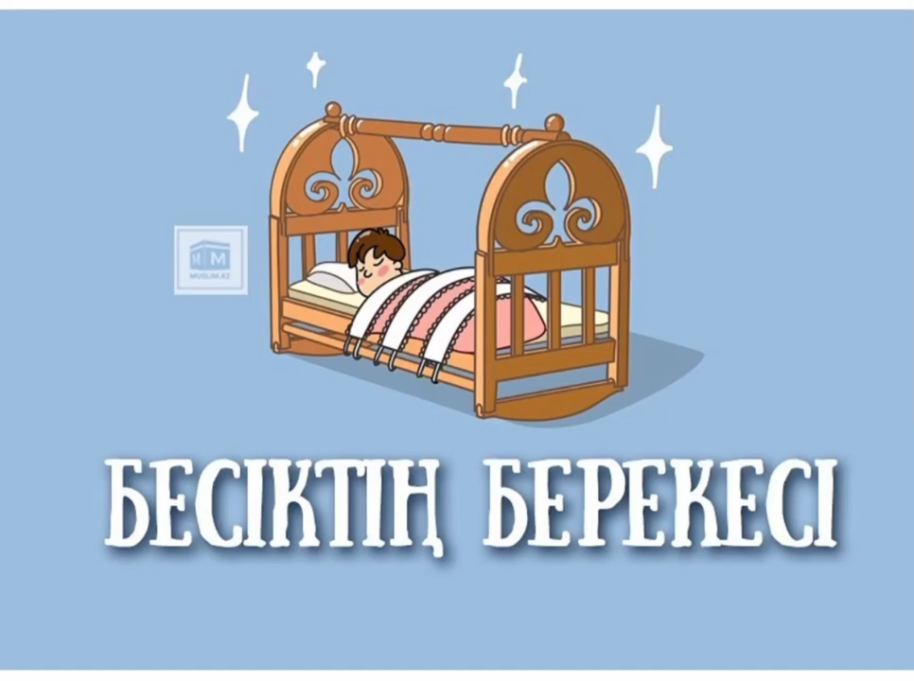

Slide 12
ӘЖЕЛЕР МЕКТЕБІ
Ырым-тыйым – әдептілік негізі
Қазақ ырым етеді, бұл жақсы ниеттен туған ғұрып. Балаларына елге белгілі, танымал адамдардың атын қояды немесе сондай адамдарға атын қойғызып, тұсауын кестіріп жатады. Солардай болсын деген ниет. Қазіргі таңда психологтар тренингтер өткізіп, «жақсы нәрсе ойлап, жақсылыққа ұмтылу керек, не ойласақ, сол жүзеге асады» деп жатады. Соның бәрі айналып келгенде осы ырым емес пе?! Қазақ: «Жақсы сөз - жарым ырыс» дейді. Жақсы сөз айту бабаларымыздан келе жатқан дәстүр. Әрине, ырымның бәрі орындалады деу қате, ол халықтың сенімі, аппақ ниеті, келешектен жақсылық күтуі. Орындалса құба құп, болмай жатса «Құдайдың ісі» деп, түсіністікпен қараған. Сондықтан ырымға қырын қарамағанымыз абзал.
2. Ырым-тыйым – әдептілік негізі

Slide 13

Ағасы бардың – жағасы бар
Іні мен қарындасы ағасына қарап бой түзейді, қиналғанда ағасын арқа тұтады. Сондықтан да «Ағасы бардың жағасы бар», «Ағаның үйі ақ жайлау» деп арқаны кеңге салып жүреді. Өз кезегінде аға да іні-қарындастарының қуанышына ортақтасып, жығылғанда демейді. Ал іні ағаның артынан ерген із. Бауырым деп бағалайтын қазынасы. Қазақ халқында аға мен іні арасындағы қарым-қатынас - ең ізгі, берік туыстық қатынас.
АҚШ пен Канада педагогикасында Link-Crew (байланыс тобы) жүйесі жұмыс істейді. Ол үшін көшбасшылық қабілеті бар, позитивті, мейірімді ең белсенді оқушылар таңдалады. Олардың ішінен кіші балаларға қамқорлық жасайтын команда құрылады. Әр басшыға бір-екі жас кіші 3-5 көмекші келеді. Көшбасшылар күніне кемінде бір рет өз қамқорлығындағы балаларға барып, жағдайын біледі. Орта мектеп оқушылары жақсы бейімделгендіктен, олар кіші балаларға нақты көмек пен қолдау көрсете алады. Күрделі жағдайлар туындай қалса, топты басқаратын психологқа жүгінеді. Американдық сарапшылар балалардың осындай командаға қатысуға қызығушылық танытатынын атап өткен.
Жалпы шетелдік тәжірибе демесек, қамқорлық мәселесі біздің халқымыз үшін де, мектептеріміз үшін де үлкен жаңалық емес.
АҒАЛАР МЕКТЕБІ
Ағасы бардың – жағасы бар
Аға – өзінің соңынан ерген інілері мен қарындастарына тірек, қорғаныш. Аға әр отбасындағы жол бастайтын, өзінен кейінгілерге бағыт бағдар беретін тұлға.

Slide 14
Ер жігітке жарасар салауатты бейнесі
Дене тәрбиесі – салауатты өмір салтының негізі. Денені жүйелі түрде шынықтыру мен денсаулықты нығайту адамның ойын өсіріп, шығармашылық қабілетін арттырады. Дене шынықтыру тәрбиесі адам денсаулығын сақтап, нығайтады. Дененің дұрыс дамып қалыптасуына жеткізеді.
Жастардың дене-бітімінің дұрыс дамуы, денсаулығының нығаюы, жұмыс қабілетінің артуы сыртқы ортаның қолайсыз жағдайларына қарсы тұруға ықпал етеді. Сабақтарда, сабақтан тыс уақытта, спорт секцияларында дене тәрбиесін күн сайын ұйымдастырып, қолайлы жағдайлар жасау қажет. Табиғи қозғалыстың түрлері жүгіру, қарғу, жүзу, лақтыру, шаңғы, коньки, велосипед тебу, акробатика өмірге қажетті дағды және іскерліктерді қалыптастырады. Жас адамдардың денесі түрлі жаттығулар көмегімен ширап, дамиды. Оны жасөспірімге ағасынан артық түсіндіретін адам жоқ.
АҒАЛАР МЕКТЕБІ
2.Ер жігітке жарасар салауатты бейнесі

Slide 15
Жеңгелер мектебі
Қыз ғұмырдың құпиялары
«Қыз өссе елдің көркі», «Ақылды қыз білімге жүгірер, ақылсыз қыз сөзге ілінер», «Қызсыз үйдің жүгі жиылмас», «Қыз арынын сынамас болар, қыздың сырын сұрамас болар» дейтін қазақ халқы қыз баланың тәрбиесіне ерекше мән берген. Өйткені ол – болашақ ана, шаңырақтың берекесі. Алайда қазіргі қыздар тәрбиесіне көпшіліктің көңілі тола бермейді. Әлеуметтік желіде де көп талқыланатын мәселенің бірі – қыз бала тәрбиесі. Киім киісінен бастап, сөйлеуі, тамақ дайындауы, тіпті атқарып жүрген қызметі де талқыға түсіп жатады. Өйткені қыз тәрбиесіне немқұрайлы қарай алмайтын қасиет қазақтың қанына сіңген. Ал қыз балаға қыз ғұмырдың құпияларын ашып, жол көрсететін бірден бір жанашыр жан – жеңгесі. Сол себепті жеңгелер мектебінің жұмысын оң жолға қою кезек күттірмейтін мәселенің бірі.
ЖЕҢГЕЛЕР МЕКТЕБІ
Қыз ғұмырдың құпиялары

Slide 16
Қыздар білуге тиіс...(тұрмыстық қажеттіліктер)
Қыздың әзілді түсінуі, адаммен дұрыс қарым-қатынас жасауы, сөйлесе білуі, ұрыс-керістен қашуы, сыр бөлісу, сыр тыңдауы, өз ойын жеткізе алуы, көптің алдында сөйлей алуы, өзін ұстай алуы, күлкісі, жүріс-тұрысы, бірнәрсені әкеліп беруі – осының барлығы қылықтылықтың аясына сыяды. Қылықты әйелмен өмір сүру қызығырақ деп жатады. Осы тұста қыз балаға қылықтылықты үйретуге арналған тәрбие жұмыстарын жүргізу қажеттілігі туады. Қыздарымызды отбасылы болуға дайындау, олардың психологиялық проблемаларды жеңуіне көмектесу. Қыздардың қателіктерге бой алдырмай, ана болуға дайын болып жүруін жолға қою. Ана болатын адам алдымен өзін қорғай білуі керек екенін, өзіне не керегін жақсы білуі қажеттігін санасына сіңіру. Үй шаруасына, тазалыққа көңіл бөлу, Тамақ пісіру, дастархан жасау, торт пісіруді т.б. үйрету. Осының бәрін қыз балаға жеңгесі үйретсе, нәтижелі болады деп ойлаймыз.
ЖЕҢГЕЛЕР МЕКТЕБІ
2. Қыздар білуге тиіс...(тұрмыстық қажеттіліктер)

Slide 17
АТАЛАР МЕКТЕБІ
ЖЖ: «КӨРШІҢМЕН КЕҢЕС» ӘДІСІМЕН БЕКІТУ СҰРАҚТАРЫН ТАЛҚЫЛАЙДЫ.
ШЕЖІРЕНІ БІЛУДІҢ МАҢЫЗЫ ҚАНДАЙ?
ДӘСТҮР ҰСТАНУДЫҢ СЫРЫ НЕДЕ?
Жеті атасын білген ұл, жеті жұрттың қамын жер
Бабалар дәстүрі – ұрпаққа өсиет

Slide 18
ӘЖЕЛЕР МЕКТЕБІ
ЖҰПТЫҚ ЖҰМЫС: «КӨРШІҢМЕН КЕҢЕС» ӘДІСІМЕН БЕКІТУ СҰРАҚТАРЫН ТАЛҚЫЛАЙДЫ.
«ЕР ТӨСТІК» ЕРТЕГІСІНІҢ ТӘРБИЕЛІК МӘНІ ҚАНДАЙ?
ҚАНДАЙ ТЫЙЫМ СӨЗДЕР БІЛЕСІҢ?
Ертегі – танымның көзі
Ырым-тыйым – әдептілік негізі

Slide 19
АҒАЛАР МЕКТЕБІ
Ағасы бардың – жағасы бар
Ер жігітке жарасар салауатты бейнесі
ТОПТЫҚ ЖҰМЫС: ТАҚЫРЫПТЫ БЕКІТУ. «LINK-CREW (БАЙЛАНЫС ТОБЫ)» ЖҰМЫСЫН ҚАЛАЙ ҰЙЫМДАСТЫРУҒА БОЛАДЫ?
ТОПТА ТАЛҚЫЛАП, ОЙ БӨЛІСЕДІ.

Slide 20
ЖЕҢГЕЛЕР МЕКТЕБІ
Топтық жұмыс: Тақырыпты бекіту. Ойлан-жұптас-бөліс әдісі. «Жеңгелер мектебі» жұмысын ұйымдастыруда нені ескеру керек? ФИСӘ кестесін толтырады
ФАКТ | ИДЕЯ | СҰРАҚ | ӘРЕКЕТ
Қыз ғұмырдың құпиялары
Қыздар білуге тиіс...(тұрмыстық қажеттіліктер)

Slide 21

ТОПТЫҚ ЖҰМЫС
4 ТОПҚА БӨЛІНЕДІ
Топ мүшелеріне берілетін тапсырма
1 Аталар мектебінің жүмысы туралы
2 Әжелер мектебінің жүмысы туралы
3 Ағалар мектебінің жүмысы туралы
4 Жеңге мектебінің жүмысы туралы
ЖИНАЛҒАН МӘЛІМЕТТІ ОРТАҒА САЛЫП, ТОПТА ТАЛҚЫЛЫП, «ТОРЛЫ ДИАГРАММА» ӘДІСІМЕН «ДАНАЛЫҚ МЕКТЕБІ ЖҰМЫСЫНЫҢ АЛҒАШҚЫ НҰСҚАСЫ ЖАСАЛАДЫ

Slide 22
Торлы диаграмма
Негізгі идея
Бөлім
Тарқату
Тарқату
Бөлім
Тарқату
Тарқату
Бөлім
Бөлім
Бөлім
Бөлім
Тарқату
тарқату
Тарқату
Тарқату
Тарқату
Notes:
Деталь – бөлшек
Раздел - тарау
Основная идея – Негізгі идея

Slide 23

ФАСИЛИТАТОР:
АЛДАҒЫ 4 САҒАТТА МЕКТЕПТЕРДЕ «ДАНАЛЫҚ МЕКТЕБІ» ЖҰМЫСЫН ҚАЛАЙ ҰЙЫМДАСТЫРУ КЕРЕГІН, ОҒАН КӨШПЕНДІЛЕРДІҢ ЖҮРЕГІНЕН ТУҒАН ЕҢ ЖАҚСЫ ҒҰРЫПТАРДЫ КІРІКТІРУ ЖОЛДАРЫН ТАЛҚЫЛЫП, ОРТАҚ ШЕШІМГЕ КЕЛЕТІН БОЛАМЫЗ.
Практикалық жұмыс: 4 сағат. Көшпенділердің жүрегінен
туған ең жақсы ғұрыптар. Фасилитация (Әлемді шарлау әдісі)
ЕСКЕРТУ:
ЖОСПАРҒА ДӘРІС КЕЗІНДЕГІ БЕКІТУ СҰРАҚТАРЫ МЕН ТАЛҚЫЛАНҒАН МӘСЕЛЕЛЕР СОНЫМЕН ҚАТАР АТА-БАБАЛАРЫМЫЗДАН КЕЛЕ ЖАТҚАН ЕҢ ЖАҚСЫ ҒҰРЫПТАР ЕНГІЗІЛЕДІ. ЖҮРГІЗІЛЕТІН ІС-ШАРАЛАР МЕН ОНЫҢ УАҚЫТЫН ЖОСПАРЛАУДА АТА АНАЛАР ЖИНАЛЫСЫ, МЕРЕКЕ КҮНДЕРІ, АПТАЛЫҚТАР Т.Б. МӘСЕЛЕЛЕР ЕСКЕРІЛУ ҚАЖЕТ.

Slide 24
ТАЛҚЫЛАУДЫҢ НЕГІЗГІ ТАҚЫРЫБЫ МЕН ІШКІ ТАҚЫРЫПТАР/КЕСТЕЛЕР БОЙЫНША ТАЛҚЫЛАУҒА АРНАЛҒАН МӘСЕЛЕ) АЛДЫН АЛА БЕЛГІЛЕНІП, КЕЛІСІЛГЕН.
ҚАТЫСУШЫЛАР ТОПТАРҒА БӨЛІНІП, НЕГІЗГІ ТАЛҚЫЛАУ ТАҚЫРЫБЫ МЕН ЖЕКЕ ТАЛҚЫЛАНАТЫН МӘСЕЛЕЛЕР КӨРСЕТІЛЕДІ.
БІР АДАМҒА КЕЛУШІЛЕРГЕ МӘСЕЛЕНІ ТҮСІНДІРЕТІН «ЖЕТЕКШІ» РӨЛІН АЛУ ҰСЫНЫЛАДЫ (ОЛ ТАҚЫРЫПҚА ҚЫЗЫҒУШЫЛЫҚ ТАНЫТАДЫ ЖӘНЕ ОНЫМЕН ҮНЕМІ ЖҰМЫС ІСТЕУГЕ ДАЙЫН).
ҚАТЫСУШЫЛАР ДӨҢГЕЛЕК ҮСТЕЛДЕРГЕ БӨЛІНІП, ОНДА КӨРСЕТІЛГЕН МӘСЕЛЕНІ ТАЛҚЫЛАЙДЫ. «ЖЕТЕКШІ» - БАРЛЫҚ АЙТЫЛҒАН ОЙЛАРДЫ ФЛИПЧАРТ ПАРАҒЫНА БЕКІТЕДІ. СОДАН КЕЙІН ҚАТЫСУШЫЛАР ТҰРЫП, БАСҚА ҮСТЕЛГЕ БАРАДЫ, АЛ «ЖЕТЕКШІ» ҮНЕМІ ӨЗ ҮСТЕЛІНДЕ ҚАЛАДЫ.
КЕЛЕСІ ТОП ДӨҢГЕЛЕК ҮСТЕЛГЕ КЕЛГЕНДЕ, ЖҮРГІЗУШІ ҚЫСҚАША НЕ БОЛҒАНЫН ЖӘНЕ АЛДЫҢҒЫ ТОП ҚАНДАЙ ОЙ АЙТҚАНЫН АЙТАДЫ. КЕЛГЕН ТОП МҮШЕЛЕРІ ПІКІР АЛМАСАДЫ, ЖЕТЕКШІ БӘРІН РЕТТЕЙДІ.
ТОПТАРДА КЕСТЕЛЕРДІ АУЫСТЫРАТЫН ЖҰМЫСТЫҢ БІРНЕШЕ КЕЗЕҢІ БАР (3-5 АЙНАЛЫМ).
ҚОРЫТЫНДЫЛАУ – ДӨҢГЕЛЕК ҮСТЕЛДЕРДІҢ «ЖҮРГІЗУШІЛЕРІ» БАРЛЫҚ ҚАТЫСУШЫЛАР ҮШІН ӨЗ ҮСТЕЛДЕРІНДЕГІ ТАЛҚЫЛАУЛАРДЫ ҚОРЫТЫНДЫЛАЙДЫ. ИДЕЯЛАРДЫ ТАҢДАУ ЖӘНЕ БАҒАЛАУ АРҚЫЛЫ ҚОСЫМША КЕЗЕҢ БОЛУЫ МҮМКІН.
ЖҮРГІЗІЛУ ТӘРТІБІ

Slide 25
Жетекші орнында қалып, топтар ауысады. Жетекші келген қонақтарға өздері жасаған жұмысты түсіндіреді. Сұрақтарға жауап беріп, тың идеялар іздейді. Келген тыңдаушылар өз ұсыныстарын айтып, өздеріне қажет ақпаратты түртіп алады. Осылайша үш топ ауысып, төртінші айналымда әр топ өз орнына келеді.
Кері байланыс:
Жарқын ойлар. Алғашқы нұсқаға енгізілетін өзгерістердің тізімі.
Эйзенхауэр матрицасы
Тез жасалатын маңызды жұмыстар ... ... | Асығыс жоқ, бірақ маңызды ... ...
Тез жасалу керек, бірақ маңызды емес ... ... | Асығыс емес, маңызды емес ... ...

Slide 26
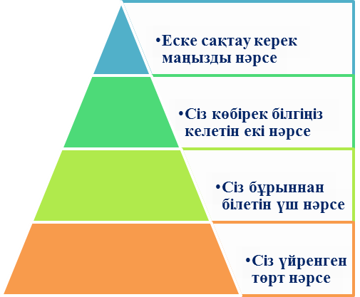
Топ жетекшілері жасалған жұмысты қорғайды.
Әр топқа – 8 минут. Кері байланыс – 2 минут
Ең үздік немесе барлық жұмыстар тақтаға ілінеді.
Өзгерістер мен ұсыныстарды ескере отырып, «Даналық мектебі» клубының жұмыс жоспары (постер) жасалады.
Ата мектебі
Әже мектебі
Аға мектебі
Жеңге мектебі
Сабақты қорытындылау.
Тренердің кері байланысы.
Рефлексия пирамидасын толтыру.

Slide 27
Рефлексия
Маған ұнаған 2 нәрсе:
1 ...
2 ...
Жетілдіру керек:
1 ...
2 ...
ТІЛЕГІҢІЗ…

Slide 28

Назар аударғандарыңызға рақмет!

